Slide 1
ARQUITETURAS DE SOFTWARE
ESS MARKET TRADING TOOL
João Nuno Almeida – A75209

Slide 2
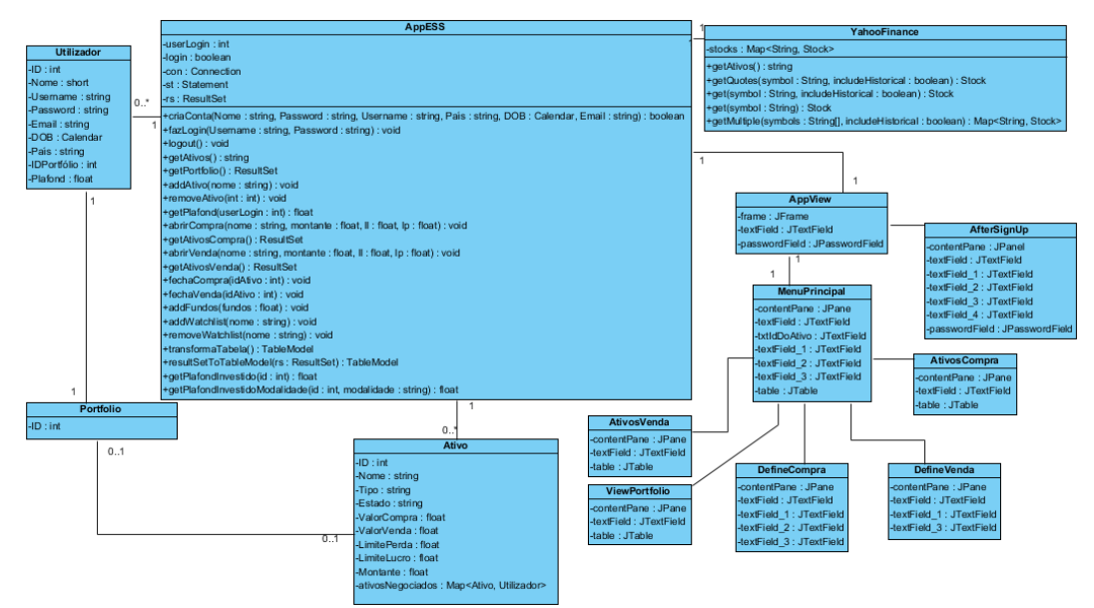

Slide 3
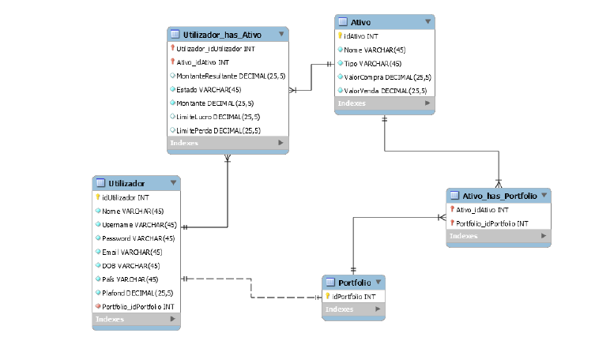

Slide 4
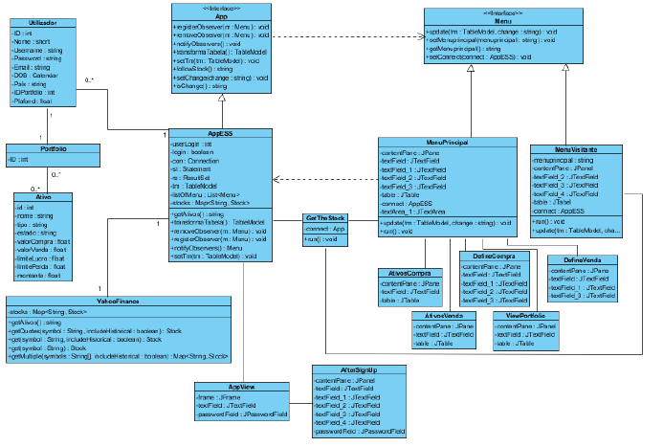

Slide 5
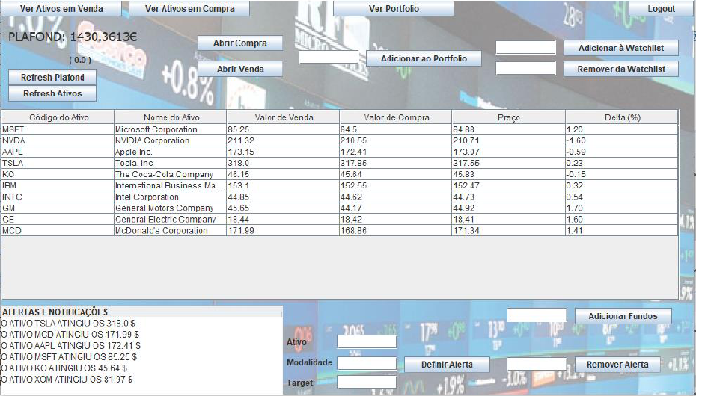

Slide 6
